Slide 1


Анализ правоприменительной практики при осуществлении федерального государственного надзора в области промышленной безопасности на опасных производственных объектах нефтегазового комплекса за I полугодие 2026 года
Ленское управление
Федеральной службы по экологическому, технологическому и атомному надзору
г. Якутск, 2026

Slide 2
Поднадзорные объекты
Ленское управление
Федеральной службы по экологическому, технологическому и атомному надзору
Государственный реестр опасных производственных объектов
 | НД | МТ | НХ | ГС | ВСЕГО
I класс | 36 | 3 | 1 | 0 | 40
II класс | 9 | 70 | 7 | 11 | 97
III класс | 77 | 2 | 90 | 706 | 875
IV класс | 20 | 2 | 2 | 11 | 35
Total | 142 | 77 | 100 | 728 | 1047

Slide 3
Увеличение внеплановых КНМ и КНД при осуществлении ПГН
Ленское управление
Федеральной службы по экологическому, технологическому и атомному надзору
Контрольная (надзорная) деятельность

Slide 4
Принято участие
Ленское управление
Федеральной службы по экологическому, технологическому и атомному надзору
Межведомственная работа
25
42
4
2025
2026
Проверки Прокуратуры
Комиссии
в качестве специалиста
по приемке объектов
сетей газораспределения и газопотребления

Slide 5
Лицензия на эксплуатацию взрывопожароопасных и химически опасных производственных объектов I, II и III классов опасности
Ленское управление
Федеральной службы по экологическому, технологическому и атомному надзору
Лицензионные требования
Основание проверки: п. 8 ч. 1 ст. 57 Федерального закона от 31.07.2020 № 248-ФЗ «О государственном контроле (надзоре) и муниципальном контроле в Российской Федерации»

Slide 6
Магистральный трубопроводный транспорт
Ленское управление
Федеральной службы по экологическому, технологическому и атомному надзору
Нарушения
Не разработаны для рабочего персонала производственные, технологические инструкции и инструкции по охране труда | п. 94 ФНП от 11.12.2020 № 517
На момент проверки не представлен график планового осмотра пересечений МГ с автомобильными дорогами, осмотры осуществляются без графика, с фиксацией результатов в журнале осмотра | п. 102 ФНП от 11.12.2020 № 517
Основные параметры не соответствуют проектным решениям | п. 66 ФНП от 11.12.2020 № 517
Не предоставлен технологический регламент на эксплуатацию ОПО, определяющий порядок организации надежного и безопасного ведения технологического процесса, соответствующий проектной документации | п. 88, 89 ФНП от 11.12.2020 № 517
Осуществляется эксплуатация оборудования, признанного по результатам технического диагностирования неработоспособным и не соответствующим требованиям промышленной безопасности | п.70, 74, 117, 123 ФНП от 11.12.2020 № 517
Не представлены документы, подтверждающие выполнение рекомендаций о необходимости капитального ремонта согласно прилагаемой дефектной ведомости к результатам технического диагностирования по заключению которого оборудование признано ограниченно работоспособным | п. 70, 74, 117, 123 ФНП от 11.12.2020 № 517

Slide 7
Нефтегазодобывающая промышленность
Ленское управление
Федеральной службы по экологическому, технологическому и атомному надзору
Нарушения
Средства измерений на ОПО не имеют надписи с указанием измеряемых параметров (датчик давления) | п. 569 ФНП от 15.12.2020 № 534
На циферблате некоторых манометров отсутствует красная черта или не укреплена на корпусе манометра красная пластинка, прилегающая к стеклу манометра через деление шкалы, соответствующее максимально разрешенному рабочему давлению | п. 565 ФНП от 15.12.2020 № 534
В насосной станции применяются недопустимые к применению на опасных производственных объектах нефтегазодобывающих производств для перекачки ЛВЖ и ГЖ насосы с сальниковыми уплотнениями | п. 781 ФНП от 15.12.2020 № 534
Допускается использование средств измерений, измерительных приборов, не соответствующими требованиям Федерального закона «Об обеспечении единства измерений» от 26.06.2008 № 102-ФЗ, а именно не имеющими подтверждающих сведений о результатах поверки, включенными в Федеральный информационный фонд по обеспечению единства измерений | п. 564 ФНП от 15.12.2020 № 534
Увеличение периодичности осмотра промысловых трубопроводов предусмотрено не на весь паводковый период | п. 565 ФНП от 15.12.2020 № 534

Slide 8
Объекты газоснабжения
Ленское управление
Федеральной службы по экологическому, технологическому и атомному надзору
Нарушения
Не получена в установленном порядке лицензия на эксплуатацию взрывопожароопасных и химически опасных производственных объектов I, II и III классов опасности | ст.ст. 6, 9 Федерального закона «О промышленной безопасности опасных производственных объектов» от 21.07.1997 № 116-ФЗ
Не представлены документы, подтверждающие назначение ответственных за безопасную эксплуатацию ОПО из числа руководителей или инженерно-технических работников, прошедших аттестацию в области промышленной безопасности | п. 5 ФНП от 15.12.2020 № 531)
Не представлена проектная и исполнительная документация сети газопотребления. Не определены приказом порядок и условия хранения проектной и исполнительной документации сети газопотребления | п. 6 ФНП от 15.12.2020 № 531
Не разработан и не утвержден в установленном порядке перечень газоопасных работ и инструкция, определяющая порядок подготовки и безопасность их проведения применительно к конкретным производственным условиям | п. 133 ФНП от 15.12.2020 № 531

Slide 9
Нефтепродуктообеспечение
Ленское управление
Федеральной службы по экологическому, технологическому и атомному надзору
Нарушения
На эстакаде (пункте) налива нефтепродуктов отсутствуют сигнализаторы довзрывных концентраций паров нефти и нефтепродуктов | п. 47 ФНП от 15.12.2020 № 529)
Резервуары вертикальные стальные не оборудованы техническими системами и средствами, предотвращающими образование взрывоопасных смесей и возможность взрыва внутри резервуара (газоуравнительные системы, системы улавливания и рекуперации паров, системы подачи инертных сред – создание азотной «подушки», применение газовой подушки, применение общей газоуравнительной линии со сбросом газовой среды через гидрозатвор на свечу рассеивания в атмосферу) | п. 77 ФНП от 15.12.2020 № 529
На площадке ОПО не предусмотрены технические средства, обеспечивающие оповещение об обнаружении аварийных выбросов горючих паров или разливов нефти и нефтепродуктов | п. 210 ФНП от 15.12.2020 № 529
Допускается эксплуатация на опасном производственном объекте технических устройств и сооружений с истекшим сроком службы без положительного заключения экспертизы промышленной безопасности | п. 261 ФНП от 15.12.2020 № 529
Насосные агрегаты, перекачивающие нефть и нефтепродукты, не имеют дистанционное отключение из помещения управления (операторной) | п. 160 ФНП от 15.12.2020 № 529

Slide 10
За I полугодие 2026 года к административной ответственности привлечены 39 субъектов – юридических и должностных лиц – по ч. 1 ст. 9.1, ст. 9.10, ч. 11 ст. 19.5 и ч. 1 ст. 20.25 КоАП РФ
Ленское управление
Федеральной службы по экологическому, технологическому и атомному надзору
Административное производство

Slide 11
Количество инцидентов по сравнению с аналогичным периодом прошлого года осталось на прежнем уровне
Ленское управление
Федеральной службы по экологическому, технологическому и атомному надзору
Аварийность и инциденты
4
Инцидента
ГС – 2; НД – 1; МТ -1
1
Авария
НХ - 1

Slide 12
За I полугодие 2026 года:
- объявлено 9 предостережений о недопустимости нарушения обязательных требований;
- проведен 1 обязательный профилактический визит в отношении 2 ОПО;
- проведено 24 консультирования посредством МП «Инспектор»;
- проведено 2 совещания;
- информирование контролируемых лиц.
Ленское управление
Федеральной службы по экологическому, технологическому и атомному надзору
Профилактика

Slide 13
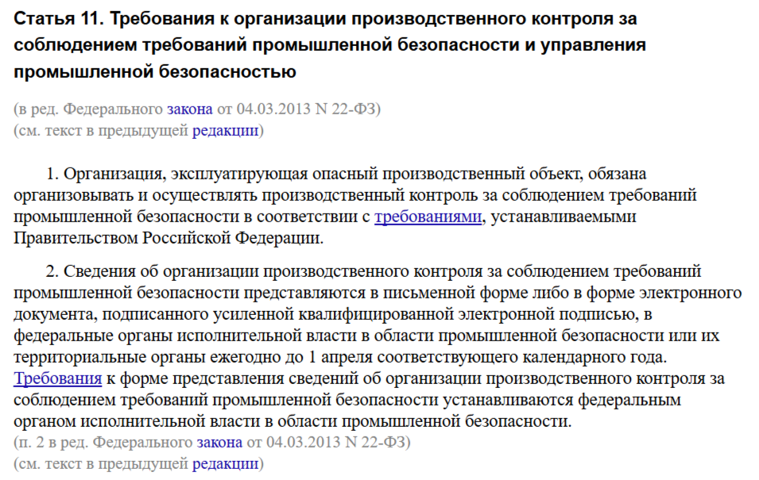
В отношении 28 юридических лиц и индивидуальных предпринимателей начато производство по делам об административных правонарушениях по ч. 1 ст. 9.1 КоАП РФ в связи с непредставлением сведений об организации производственного контроля за соблюдением требований промышленной безопасности.
Ленское управление
Федеральной службы по экологическому, технологическому и атомному надзору
Производственный контроль

Slide 14
Ленское управление
Федеральной службы по экологическому, технологическому и атомному надзору
Выводы
Результаты I полугодия 2026 года показывают необходимость сохранения повышенного внимания к объектам высоких классов опасности, соблюдению лицензионных требований, исполнению ранее выданных предписаний, предупреждению аварий и инцидентов, а также качеству организации производственного контроля.

Slide 15
Спасибо за внимание!
Ленское управление
Федеральной службы по экологическому, технологическому и атомному надзору

